Slide 1
ULUSLARARASI EBU UBEYDE ANADOLU İMAM HATİP LİSESİ
REHBERLİK SERVİSİ

Slide 2
ÜNİVERSİTEYE GİRİŞ VE
BURS PROGRAMLARI

Slide 3
TÜRKİYE BURSLARI(YTB)
Yurtdışı Türkler ve Akraba Toplulukları Başkanlığı(YTB) kurumunun 2012 yılından itibaren yürüttüğü bir programdır.
Türkiye Bursları, Türkiye'nin en iyi üniversitelerinde tam zamanlı veya kısa süreli programlara devam etmeleri için seçkin öğrencilere verilen bir burs programıdır.
Türkiye Bursları sadece burs programı değildir. Aynı zamanda öğrencilerin amaçlanan uygulama programında üniversiteye yerleştirilmesini sağlar.

Slide 4
TÜRKİYE BURSLARI(YTB)
Üniversite eğitiminin yanı sıra, öğrencilere Türkiye'de bulundukları süre içinde sosyal, kültürel ve akademik müfredat dışı program ve etkinliklerden yararlanmaları amaçlanmaktadır.

Slide 5
Burs Programları
Tam Zamanlı Programlar
Bu programlar, Lisans, Yüksek Lisans ve Doktora kurslarını içeren tam zamanlı derece ödüllerini ifade eder.
Lisans Burs Programı Mühendislikten sağlık bilimlerine, beşeri bilimlerden sosyal bilimlere kadar belirlenmiş derslerde lisans derecesi adayları için özel olarak tasarlanmıştır.

Slide 6
Lisansüstü Burs Programı
Sanat Bursu Programı
Başarı Bursu Programı (1 yıllık)
Araştırma Burs Programı (3-12 ay)
Suriyeli Öğrenciler Burs Programları(Suriyelilere Yönelik Yüksek ve İleri Eğitim Fırsatları)
1.Suriyeliler için Yüksek ve İleri Öğrenim İmkanları ve Perspektifleri (HOPES)
2. Albert Einstein Alman Akademik Mülteci Girişimi (DAFI)
3. Birleşmiş Milletler Bursları
AB Bursları
Yemenli Öncüler Burs Programı

Slide 7
Burs Programları Neleri Kapsamaktadır?
Lisans Burs Programı
Üniversiteye yerleştirme
Aylık Bursu: Aylık 800 TL
Öğrenim ücreti karşılanıyor.
Bir defalık dönüş uçak bileti sağlanıyor.
Sağlık Sigortası karşılanıyor.
Konaklama ve yurt imkanı sağlanıyor.
Bir yıllık Türkçe Dil Kursu imkanı.

Slide 8
Başvuru İçin Temel Kriterler
Minimum Akademik Kriterler:
Lisans derecesi adayları için asgari akademik başarı: % 70
Sağlık Bilimleri (Tıp, Diş Hekimliği ve Eczacılık) başvuru sahipleri için asgari akademik başarı: % 90
Yaş Kriterleri: Lisans programları için 21 yaşın altında olmak.

Slide 9
Başvuru İçin Temel Kriterler
Uygunluk
Uygun Gruplar:
Tüm ülkelerin vatandaşları
Mevcut akademik yılın sonunda (Ağustos 2021'den önce) mezun olabilecek mezunlar veya başvuru sahipleri
Uygun Olmayan Gruplar:
Türk vatandaşları ve Türk vatandaşlığını kaybedenler
Türk üniversitelerine başvurdukları eğitim düzeyinde zaten kayıtlı olan öğrenciler.

Slide 10
Başvuru Takvimi
Türkiye bursları sitesinden duyurular yapılır.
Nasıl Başvurulur
Başvurular ancak sistem üzerinden adaylar tarafından bireysel olarak yapılabilir.

Slide 11
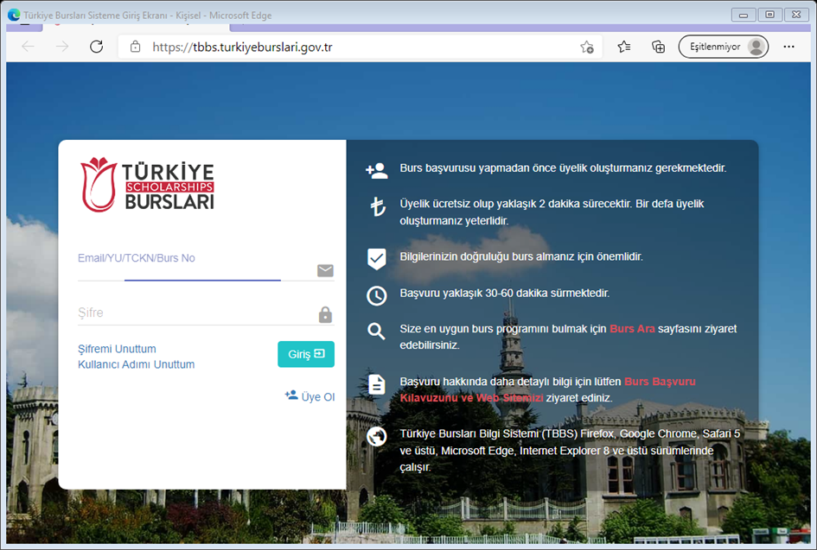
Nasıl başvurulur?
Adaylara başvuru sürecinde Türkiye Bursları Bilgi Sistemi (TBBS) üzerinden üniversite ve akademik program rehberi verilmektedir.
Sunulan üniversiteler ve programlara sistemde bulunan kapsamlı arama motoru aracılığıyla da erişilebilir.

Slide 12
ÖNEMLİ!!!
Adayların, başvuru sistemindeki talimatları ve uyarıları dikkatlice okumaları şiddetle tavsiye edilir.
Başvuru sahiplerinin gerekli belgeleri başvuru sistemine sunmaları ve yüklemeleri gerekmektedir.
Başvurular ücretsizdir.
Türkiye Bursları aynı anda hem bursu hem de üniversiteye yerleştirmeyi içerir. Adaylar, başvuru sisteminde seçtikleri 12 tercih arasından bir üniversite ve programa yerleştirileceklerdir.

